Slide 1
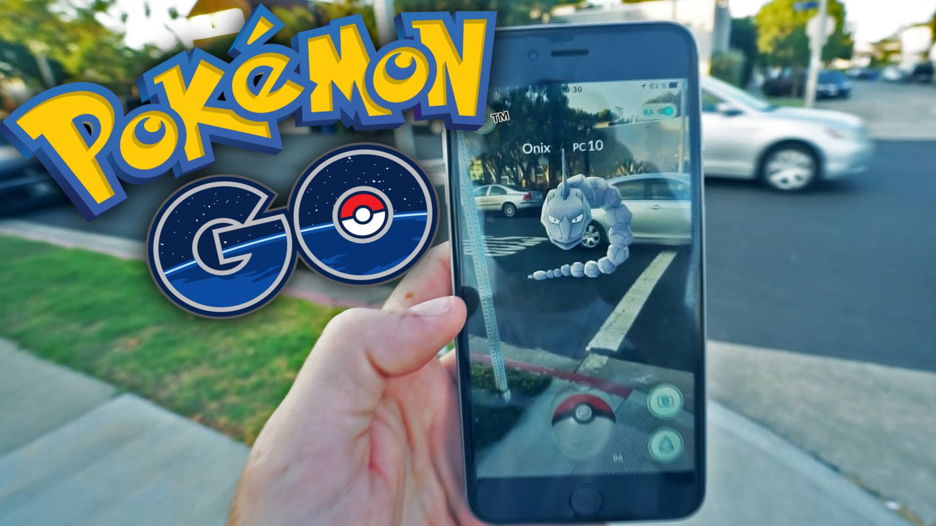
Realidade Virtual
Pr. Donizete Nobre
Notes:
www.pastordeescola.com.br
Hoje vamos falar sobre realidade virtual, esse já virou história, mas sempre tem algo novo para “capturar a nossa atenção”..., e a final quem está caçando quem?

Slide 2

Notes:
Nunca se esqueçam disso, e o que mais importa?

Slide 3

Notes:
Interação com alunos, ouvir opinião...

Slide 4
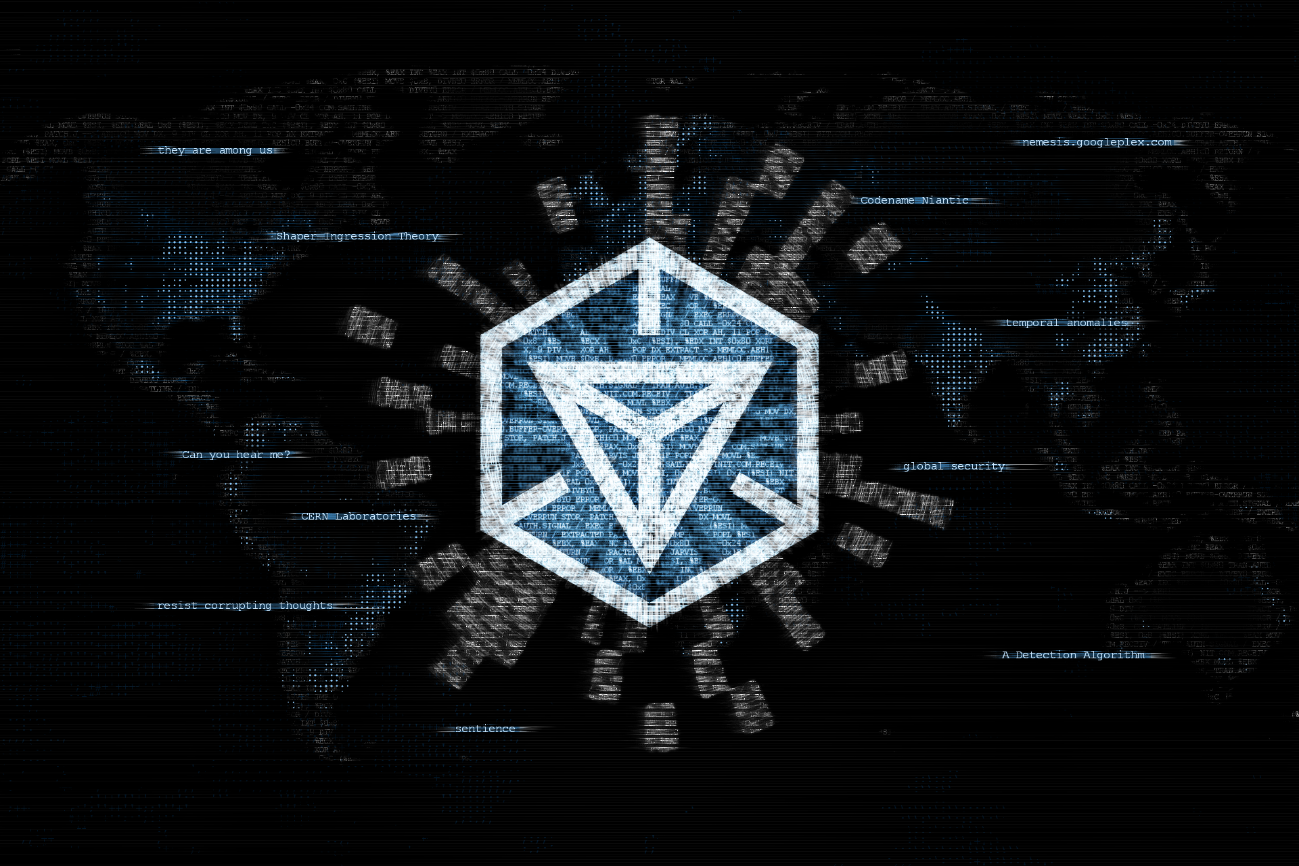
Ingress
Notes:
Primeiro jogo de realidade aumentada. Não sei se você sabe, mas o Ingress é o "pai" do Pokémon Go. Jogando Ingress, fiquei fascinado. Fiz novos amigos, me viciei mas passei dos limites. Por causa do jogo sofri um acidente de carro em 2013-04-23 que deu perda total no veículo e por pouco não morri. Fui me afastando do game rapidamente e parei de jogar, mas conheço bem o gostinho. Quando comecei a jogar Pokémon Go na quarta-feira (2016-08-03) voltei a sentir o mesmo gostinho. Totalmente viciante.
Ingress e Pokémon Go são obras da mesma empresa, a Niantic, uma spin-off do Google. Os portais do Ingress são Pokespots do Pokémon Go.
Na quinta-feira, depois de experimentar o Pokémon Go e vendo amigos, colegas de trabalho e conhecidos fascinados pelo novo jogo, que já encanta milhões mundo afora, decidi apagar o aplicativo do meu celular. Já sei aonde isso poderia me levar.
(o Ingress tem duas facções: Enlightened [sapos] e Resistance [smurfs]) quando comecei a me afastar do Ingress.
Portanto, se você também se fascinou pelo Pokémon Go não precisa ser tão radical e apagar o app. Mas jogue com cuidado. Olhe para o entorno, não se meta em roubada, e não exagere. E lembre-se do quanto vale o seu tempo e as suas relações no mundo real.

Slide 5
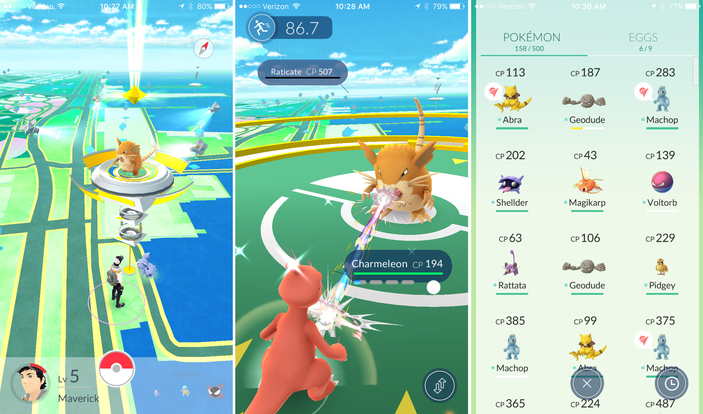
Missão do jogador
Notes:
Google maps e sistema de geolocalização, o individuo deve encontrar os pokemons e captura-los...
Forneça informações, pode ser esse jogo ou outro a sua escolha. Tudo depende do tempo e publico

Slide 6

Notes:
Aspectos negativos

Slide 7

áreas afastadas
Notes:
policiais alertam para uma série de assaltos à mão armada por ladrões que atraíram os jogadores até áreas afastadas.

Slide 8
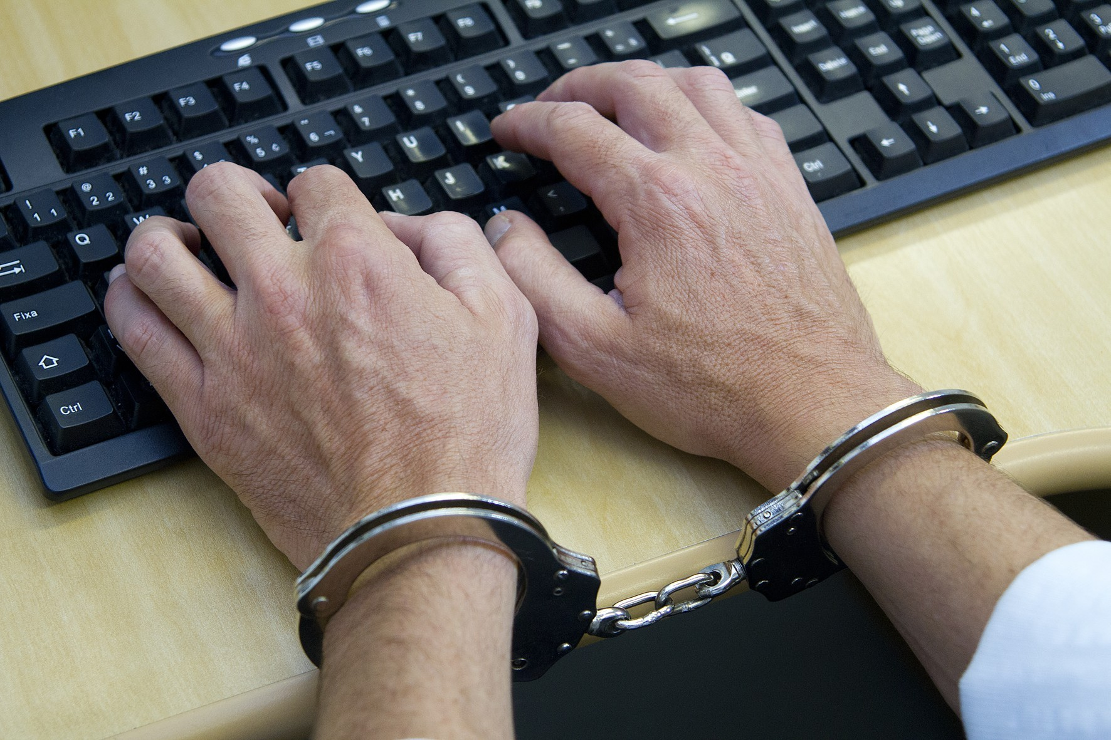
Crime virtual
Notes:
Outro crime ligado ao aplicativo são os virtuais.

Slide 9
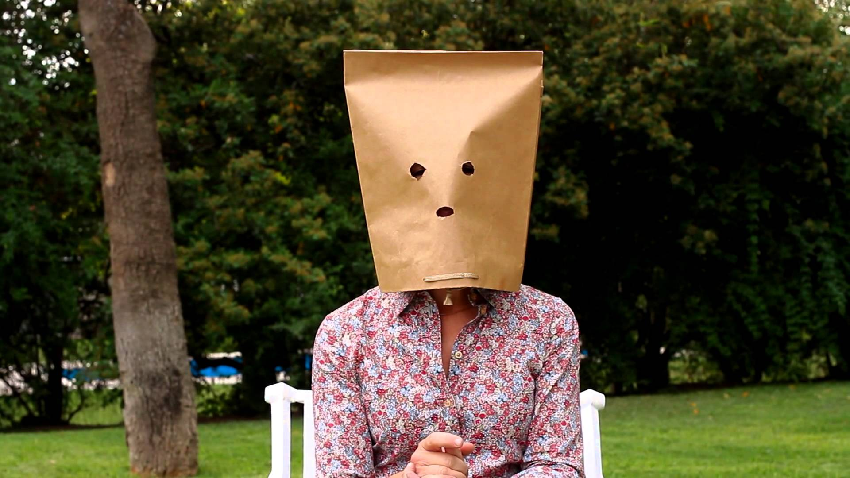
Personalidade: experiências e relações
com o mundo.
Notes:
o comportamento humano advém da personalidade, que segue essas vertentes: de um lado, estão as características genéticas e fisiológicas, e de outro, suas experiências e relações com o mundo.

Slide 10

Notes:
há gente que consiga aproveitar o aplicativo para fazer o bem...

Slide 11
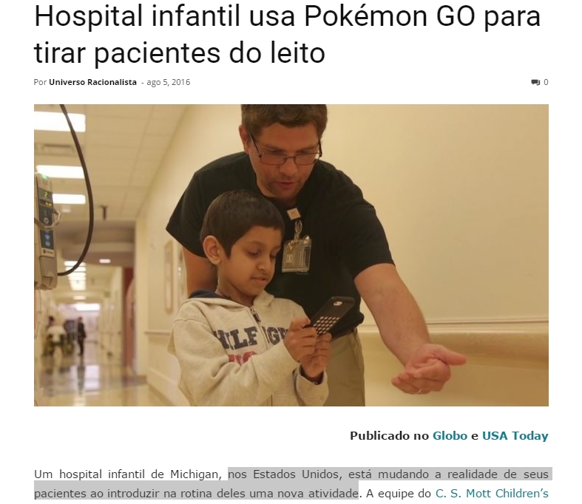

Slide 12
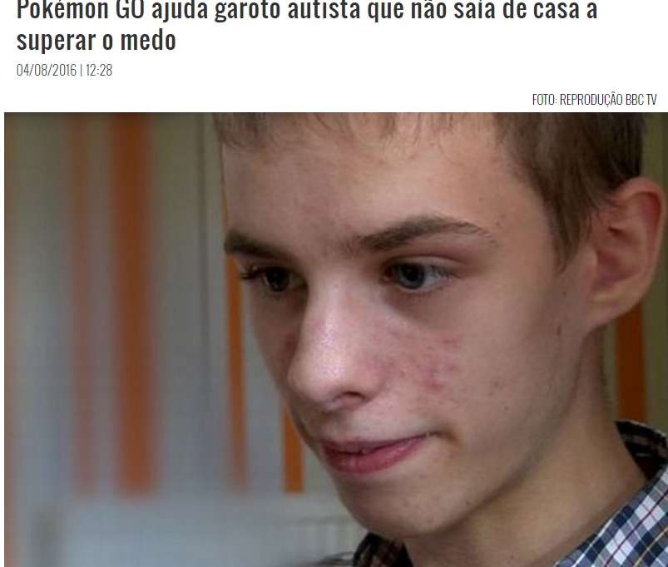

Slide 13
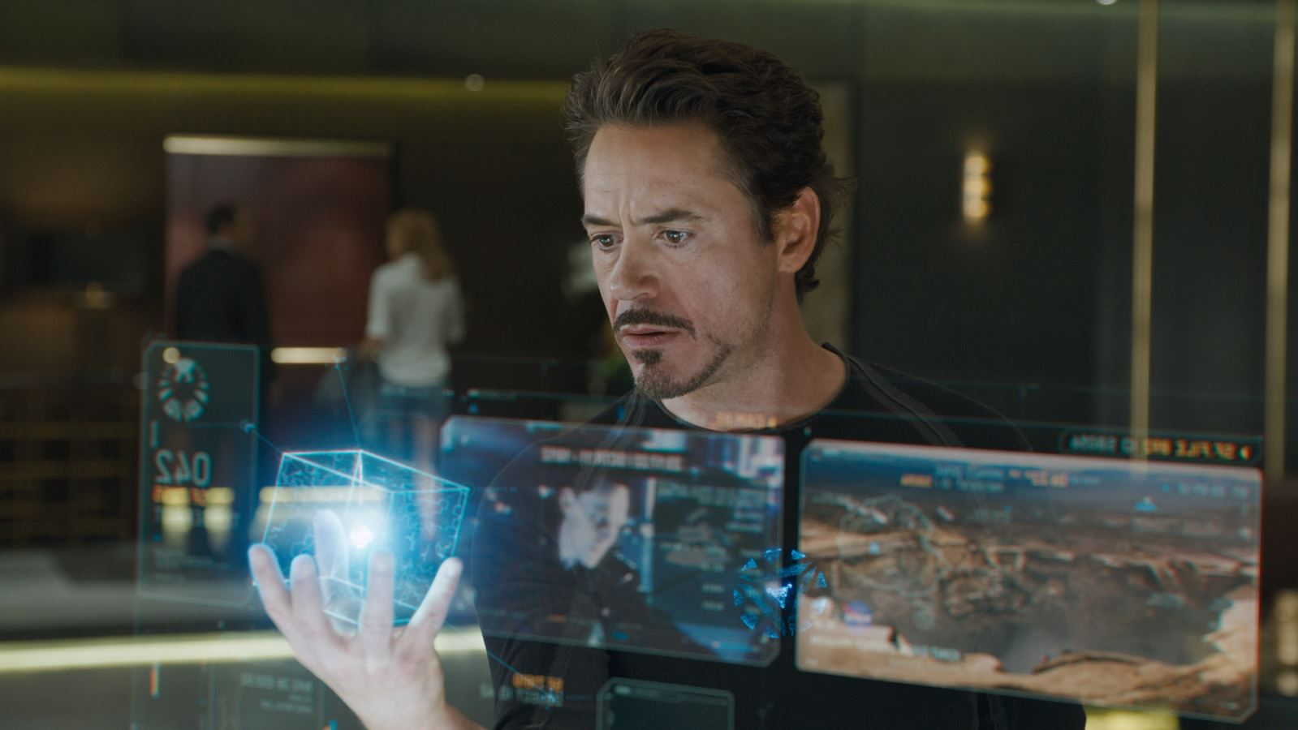
Realidade Virtual aumentada
Notes:
...isso não é coisa nova, os filmes já veem nos preparando para isso! Vc deve ter assistido esse filme ou....

Slide 14
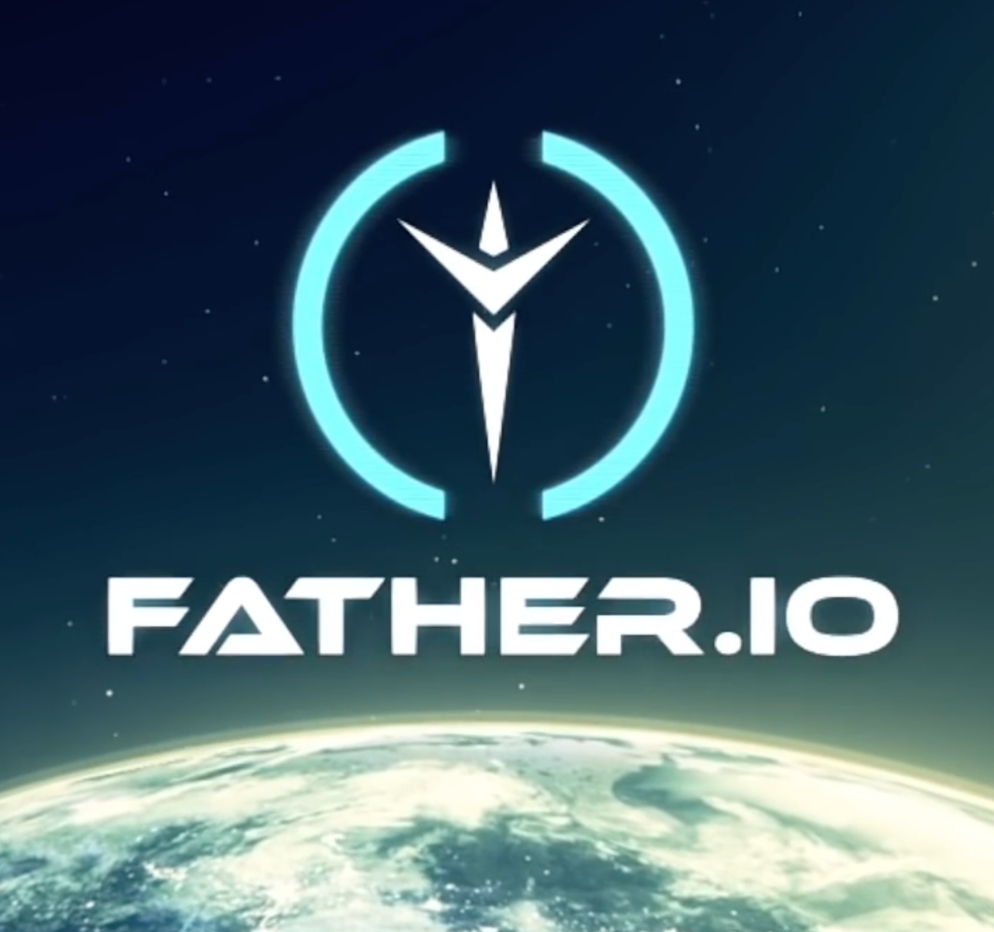
A caça de pessoas
Notes:
Bem, vamos falar de coisa nova, olha que fascinante esse aqui...

Slide 15
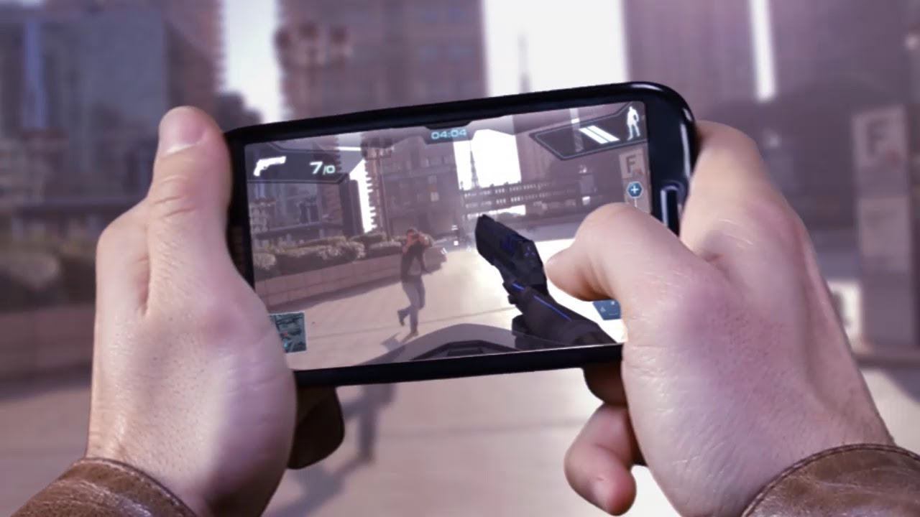
Father.io

Slide 16


Slide 17
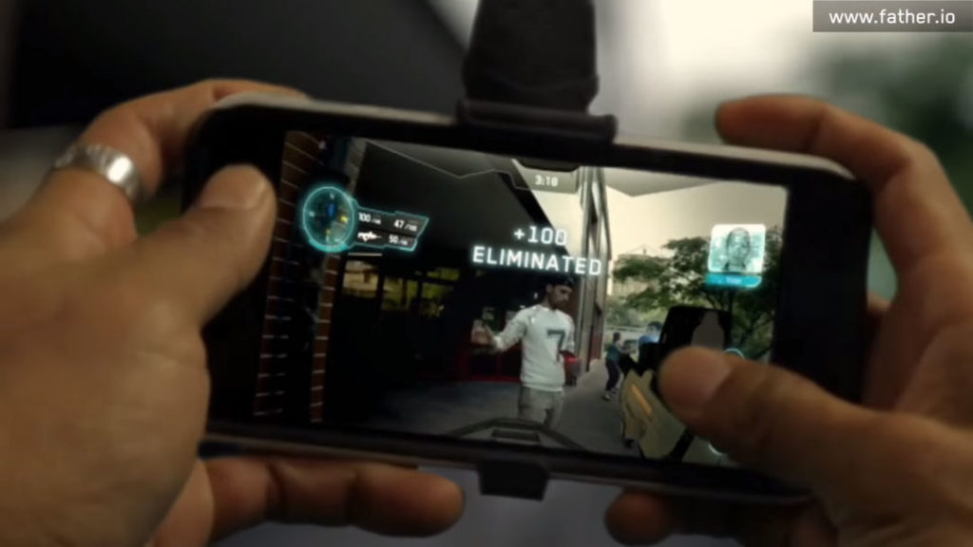
Aplicativos como esse vão banalizar
ainda mais a violência?
Notes:
Aplicativos como esse vão banalizar ainda mais a violência?

Slide 20

...e ele, ó surpresa!, é finito...
CARLOS ALBERTO TEIXEIRA
Notes:
Seu tempo é o maior tesouro que você recebe quando nasce. E ele, ó surpresa!, é finito.
Em 2012, baixei o #Ingress — primeiro jogo de realidade aumentada. Não sei se você sabe, mas o Ingress é o "pai" do Pokémon Go. Jogando Ingress, fiquei fascinado. Fiz novos amigos, me viciei mas passei dos limites. Por causa do jogo sofri um acidente de carro em 2013-04-23 que deu perda total no veículo e por pouco não morri. Fui me afastando do game rapidamente e parei de jogar, mas conheço bem o gostinho. Quando comecei a jogar Pokémon Go na quarta-feira (2016-08-03) voltei a sentir o mesmo gostinho. Totalmente viciante.

Slide 21
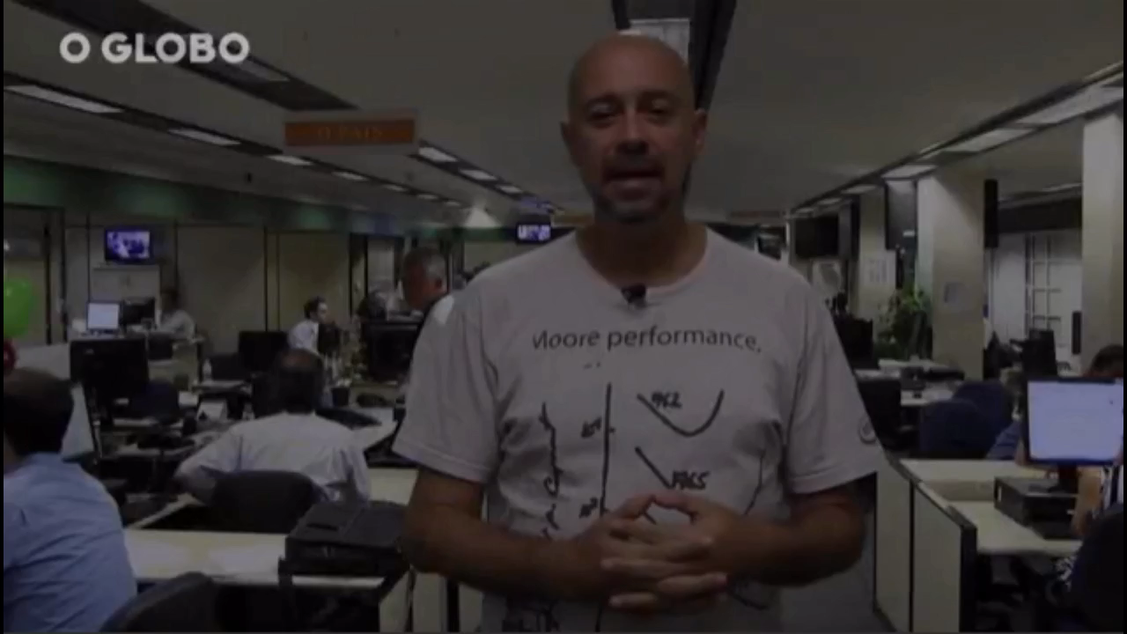
Notes:
Primeiro jogo de realidade aumentada. Não sei se você sabe, mas o Ingress é o "pai" do Pokémon Go. Jogando Ingress, fiquei fascinado. Fiz novos amigos, me viciei mas passei dos limites. Por causa do jogo sofri um acidente de carro em 2013-04-23 que deu perda total no veículo e por pouco não morri. Fui me afastando do game rapidamente e parei de jogar, mas conheço bem o gostinho. Quando comecei a jogar Pokémon Go na quarta-feira (2016-08-03) voltei a sentir o mesmo gostinho. Totalmente viciante.
Ingress e Pokémon Go são obras da mesma empresa, a Niantic, uma spin-off do Google. Os portais do Ingress são Pokespots do Pokémon Go.
Na quinta-feira, depois de experimentar o Pokémon Go e vendo amigos, colegas de trabalho e conhecidos fascinados pelo novo jogo, que já encanta milhões mundo afora, decidi apagar o aplicativo do meu celular. Já sei aonde isso poderia me levar.
(o Ingress tem duas facções: Enlightened [sapos] e Resistance [smurfs]) quando comecei a me afastar do Ingress.
Portanto, se você também se fascinou pelo Pokémon Go não precisa ser tão radical e apagar o app. Mas jogue com cuidado. Olhe para o entorno, não se meta em roubada, e não exagere. E lembre-se do quanto vale o seu tempo e as suas relações no mundo real.

Slide 22

Exagero?!

Slide 23

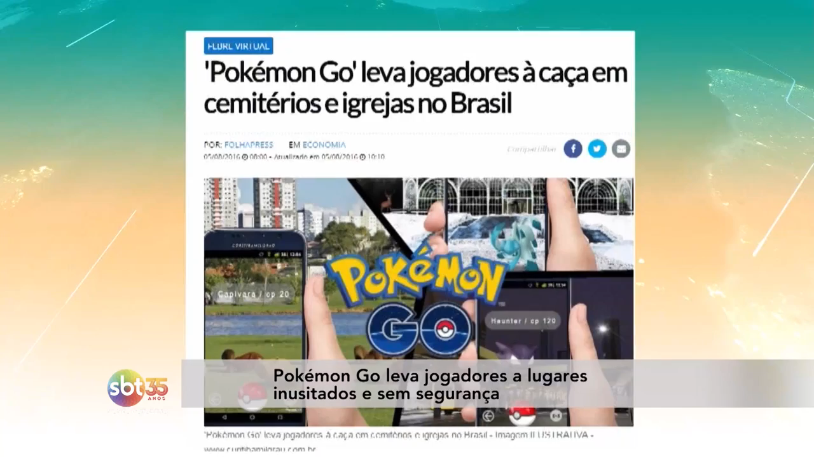
Notes:
...confirme o resltado...

Slide 24
Notes:
O que você leva depois que termina?

Slide 25
CEPDC
Centro de Pesquisa, Desenvolvimento e
Educação Continuada
Por que ler? Os benefícios da leitura
Notes:
Para se ter uma ideia da importância dessa atividade, nessa pesquisa, comparou-se o hábito de 17.200 pessoas aos 16 anos e suas posições profissionais aos 33, e notou-se que, entre cinema, esporte etc., a única atividade substancialmente relevante para a ascensão foi a leitura. Ou seja, quem, desde jovem, dedica algum tempo livre a ler pode se tornar no futuro um profissional mais bem-sucedido.

Slide 26

Notes:
O melhor Livro!
Os melhores exemplos, as mais verdadeiras orientações para se preparar para a vida presente e futura.

Slide 27

Isaac Newton
Notes:
Quando Isaac Newton, aquele raro gênio inglês e cavalheiro, morreu em 1727 com a idade de 85 anos, deixou uma marca indelével em todo trabalho a que se dedicou. Conhecemos suas leis do movimento e a teoria da gravitação. Nós o conhecemos por suas contribuições à compreensão do universo,. Mas raramente conhecemos suas contribuições à teologia cristã. Depois de um estudo intenso de seus escritos, concluí que Newton era não só um grande cientista, mas também um grande teólogo - um verdadeiro evangélico, criacionista e intérprete das profecias.

Slide 28

Notes:
Quando Isaac Newton, aquele raro gênio inglês e cavalheiro, morreu em 1727 com a idade de 85 anos, deixou uma marca indelével em todo trabalho a que se dedicou. Conhecemos suas leis do movimento e a teoria da gravitação. Nós o conhecemos por suas contribuições à compreensão do universo,. Mas raramente conhecemos suas contribuições à teologia cristã. Depois de um estudo intenso de seus escritos, concluí que Newton era não só um grande cientista, mas também um grande teólogo - um verdadeiro evangélico, criacionista e intérprete das profecias.

Slide 29
Notes:
Esse ou outro tipo de jogo, você precisa pensar em quanto vai PAGAR E QUANTO VAI LEVAR

Slide 30
